Slide 1
SISTEM BASIS DATA
PERTEMUAN 4
PRODI RMIK, FAKULTAS ILMU-ILMU KESEHATAN

Slide 3
Model Basis Data
Model Basis Data adalah kumpulan dari konsepsi basis data yang biasanya mewakili struktur dan relasi data yang terdapat pada suatu basis data. Esensi sebuah model basis data adalah tempat dimana data atau suatu metodologi untuk menyimpan data.
Model-Model Basis Data tersebut juga merupakan kumpulan perangkat konseptual untuk menggambarkan data, relasi data, makna (semantik) data, dan batasan data. Model basis data menyatakan hubungan antar rekaman yang tersimpan dalam basis data.

Slide 4
Model data adalah sekumpulan tool konseptual untuk mendeskripsikan data, relasi-relasi antar data, semantik data & konsistensi konstrain. Object-based logical models Object base logical model terbagi atas beberapa model, yaitu: 1. Entity-relationship model 2. Object-oriented model 3. Semantic data model 4. Functional data model

Slide 5
Dua dari model di atas yaitu: 1. Entity-relationship Model E-R model didasarkan atas persepsi terhadap dunia nyata yang terdiri dari sekumpulan objek, disebut entity dan hubungan antar objek tersebut, disebut relationship. Entity adalah objek di dunia yang bersifat unik. Setiap entity mempunyai atribut yang membedakannya dengan entity lainnya. 2. Object-Oriented Model Model berorientasi objek berbasiskan kumpulan objek, dimana setiap objek berisi: • Nilai yang disimpan dalam variabel instant, dimana variabel tersebut “melekat” dengan objek itu sendiri. • Metode : operasi yang berlaku pada objek yang bersangkutan. • Objek-objek yang memiliki tipe nilai & metode yang sama dikelompokkan dalam satu kelas. Kelas disini mirip dengan tipe data abstrak pada bahasa pemrograman. • Sending a message : sebuah objek dapat mengakses data sebuah objek yang lain hanya dengan memanggil metode dari objek tersebut.

Slide 6
Skema
Skema merupakan Deskripsi data dalam model data. Dalam model relasional untuk relasi menspesifikasikan nama-nama relasi, atribut, atau kolom, dan tipe dari masing-masing atribut atau kolom. Skema pada model relasional dapat dipandang sebagai template mendeskripsikan relasi.
Sebagaimana dengan abstraksi data, data di DBMS dideskripsikan dalam 3 level abstraksi, yaitu :
Skema Konseptual
Skema Pandangan
Skema Fisiki

Slide 7
Bentuk Dasar model relasional adalah relasi. Relasi terdiri dari dua hal, yaitu :
Skema Relasi, mendeskripsikan kolom-kolom untuk tabel.
Istan relasi dari skema relasi adalah tabel.
Sedangkan basis data relasional adalah kumpulan relasi dengan nama-nama relasi yang berbeda. Dan skema basis data relasional adalah skema untuk relasi-relasi di basis data.
Skema relasi yang lengkap akan berisi :
Nama relasi, pada basis data yang dibuat nama relasi harus unik.
Nama atribut diasosiasikan nama domain, nama domain atribut ini adalah nama yang diberikan ke kolom relasi, semua kolom yang direlasi harus diberi nama serta nama kolomnya, nama kolom tersebut pun haruslah unik di satu relasi.
Konstrain-kostrain integritas adalah batasan-batasan yang digunakan dan muncul pada tuple-tuple direlasi. Skema disebut akan legal jika memenuhi semua konstrain integritas yang diasosiasikan oleh skema.

Slide 8
Instan
Sekelompok data yang tersusun dalam satu baris rekaman (record/tuple) dan tersimpan dalam basis data disebut dengan instansi (instance) atau kejadian (occurences).

Slide 9
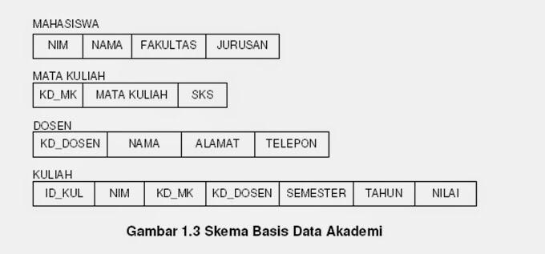
CONTOH SKEMA DAN KAITANNYA DENGAN INSTAN BASIS DATA

Slide 10
Arsitektur DBMS
Arsitektur ini dikenal dengan nama arsitektur tiga skema (three-schema architecture) dimana fungsi ini untuk memisahkan antara basis data fisik dengan program aplikasi user.
Skema-skema tersebut adalah sebagai berikut:
a. Level internal merupakan skema internal yang memuat deskripsi struktur penyimpanan basis data dan menggunakan model data fisikal serta mendefinisikan secara detail penyimpanan data dalam basis data, serta jalur pengaksesan data.
b. Level konsepsual adalah skema yang memuat deskripsi struktur basis data secara keseluruhan untuk semua pemakai. Skema ini hanya memuat deskripsi tentang entitas, atribut, hubungan dan batasan, tanpa memuat deskripsi data secara detail.
c. Level eksternal merupakan skema eksternal (user view) yang mendefinisikan pandangan data terhadap sekelompok user (local view) dengan menyembunyikan data lain yang tidak diperlukan oleh kelompok user tersebut.

Slide 11
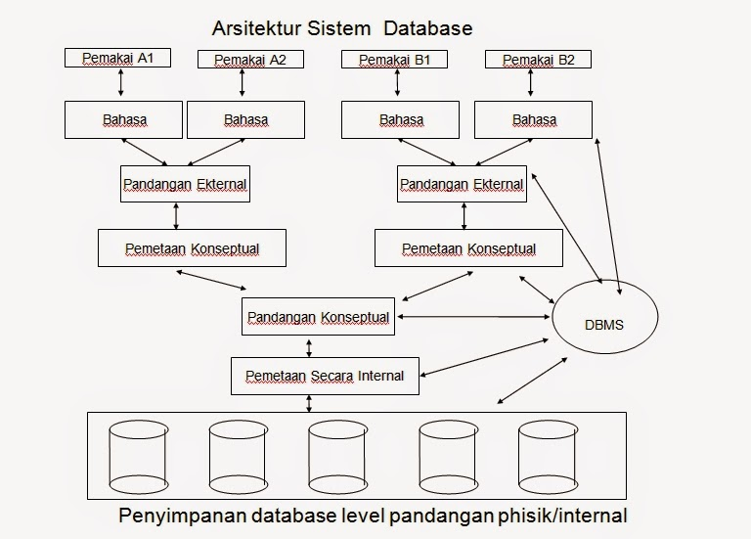
CONTOH ARSITEKTUR DBMS

Slide 12
Keuntungan dari arsitektur ini antara lain:
a. Perubahan skema konsepsual, yaitu adanya perubahan dalam skema konsepsual contohnya penambahan suatu item data tidak akan berpengaruh pada program aplikasi. Tetapi jika skema eksternal tidak sesuai lagi dengan skema konsepsual yang baru maka program aplikasi harus disesuaikan juga.
b. Perubahan skema internal. Pemisahan antara skema eksternal dan skema internal berfungsi untuk menjaga bila terjadi perubahan skema internal, misalnya ada penambahan “pointer” pada rekaman tidak memerlukan perubahan pada aplikasi.
c. Perubahan skema eksternal. Adanya penambahan skema eksternal atau pembuatan skema eksternal baru tidak akan berpengaruh pada aplikasi yang ada selama aplikasi tersebut tidak mengakses data berdasarkan skema yang baru.

Slide 13
Kelemahan-kelemahan DBMS antara lain:
a. Biaya. Kebutuhan untuk medapatkan perangkat lunak dan perangkat keras yang tepat cukup mahal, termasuk biaya pemeliharaan dan sumber daya manusia yang mengelola basis data tersebut.
b. Sangat kompleks. Sistem basis data lebih kompleks dibandingkan dengan proses berkas, sehingga dapat mudah terjadinya kesalahan dan semakin sulit dalam pemeliharaan data.
c. Resiko data yang terpusat. Data yang terpusat dalam satu lokasi dapat beresiko kehilangan dataselama proses aplikasi.

Slide 14
Fungsi DBMS
1. Data Definition, DBMS harus dapat mengolah pendefinisian data
2. Data Manipulation, DBMS harus dapat menangani permintaan dari pemakai untuk mengakses data
3. Data Security & Integrity, DBMS harus dapat memeriksa security dan integrity data yang didefinisikan oleh DBA
4. Data Recovery & Concurency, DBMS harus dapat menangani kegagalan – kegagalan pengaksesan database yang dapat disebabkan oleh sesalahan sistem, kerusakan disk, dsb
5. Data Dictionary, DBMS harus menyediakan data dictionary.
6. Performance, DBMS harus menangani unjuk kerja dari semua fungsi seefisien mungkin

Slide 15
Komponen DBMS
1. Query Prosesor, komponen yang mengubah bentuk query kedalam instruksi kedalam database manager
2. Database Manager, menerima query & menguji eksternal & konceptual untuk menentukan apakah record – record tersebut dibutuhkan untuk memenuhi permintaan kemudian database manager memanggil file manager untuk menyelesaikan permintaan
3. File manager, memanipulasi penyimpanan file dan mengatur alokasi ruang penyimpanan disk
4. DML Prosessor, modul yang mengubah perintah DML yang ditempelkan kedalam program aplikasi dalam bentuk fungsi-fungsi
5. DDL compiler, merubah statement DDL menjadi kumpulan table atau file yang berisi data dictionary / meta data
6. Dictionary manajer, mengatur akses dan memelihara data dictionary

Slide 16
Sebelum mengenal primary key, dalam Model Relasional kita mengenal dulu yang namanya hubungan logika antar data dalam basis data dalam bentuk tabel-tabel dimensi dua yang terdiri dari baris dan kolom yang menunjukkan.
Pada dasarnya, diantara logika antar data inilah akan mencakup kata Key (kunci). Dimana Kunci (Key) merupakan satu atau gabungan dari beberapa atribut yang dapat membedakan satu baris data (row) dalam tabel secara unik.Jika suatu atribut dijadikan sebagai key, maka tidak boleh ada dua atau lebih baris data yang mempunyai nilai sama untuk atribut tersebut.
Kunci (Key) Macam/jenis kunci (Key) : Candidate Key Primary Key
Alternate Key
Foreign Key
Composite Key

Slide 17
Kunci (Key) Primary Key Candidate Key yang terpilih yang dapat membedakan sebuah baris data secara unik.Primary Key (kunci primer) harus merupakan atribut(field) yang benar-benar unik tidak boleh ada nilai NULL (kosong).
Aturan-Aturan Primary Key Aturan dalam Primary Key selain nilai datanya harus unik, juga berhubungan dengan masalah integritas (entity Integrity) antara lain :
1. Integritas Entity
2. Integritas Referensial

Slide 18
Aturan-Aturan Primary Key, antara lain : A. Integritas Entity yaitu bahwa nilai yang dipilih sebagai primary key tidak boleh NULL untuk setiap record yang ada dalam relasi/tabel.Pengertian Null ada dua;a. Null untuk data string/teks, yaitu apabila panjangnya nol atau tidak ada datanya.b. Null untuk data Numeric/angka, yaitu apabila datanya berisi nilai nol (0).
B. Integritas Referensialyaitu berhubungan dengan dua atau lebih tabel/relasi dalam suatu sistem basis data dengan key yang sama. Jika tabel-tabel tersebut direlasikan maka primary key harus menjamin bahwa untuk setiap nilai primary key tertentu pada suatu tabel,harus ada pula record/tupel dengan nilai primary key sama pada tabel lain.

Slide 19
Apa Itu Primary Key ?
Primary adalah salah satu atribut pada kolom yang digunakan untuk memberikan kunci primer pada sebuah kolom. Ciri-ciri dari sebuah primary key adalah:
Primary Key mempunyai nilai unik (tidak boleh ada data yang duplikat).
Sebuah Primary Key tidak boleh Null (kosong)
Sebuah tabel hanya boleh memiliki satu primary key.
Membuat Primary Key
Untuk membuat primary key pada sebuah tabel, Anda dapat menambahkan parameter PRIMARY KEY pada kolom yang telah Anda tentukan sewaktu Anda membuat tabel menggunakan perintah CREATE TABLE. Ada 2 cara untuk membuat primary key pada sebuah tabel, yaitu:

Slide 20
Cara Ke-1 CREATE TABLE table_name ( column_name1 INT AUTO INCREMENTS PRIMARY KEY,
column_name2 data_type,
column_name3 data_type, ..., column_nameN data_type );
Atau Cara Ke-2 CREATE TABLE table_name ( column_name1 INT AUTO INCREMENTS,
column_name2 data_type, column_name3 data_type, ..., column_nameN data_type, PRIMARY KEY (column_name1)

Slide 21
Key dan Peranannya di Database relasional:
Seluruh dokumen di IlmuKomputer.Comdapat digunakan,dimodifikasi dan disebarkan secarabebas untuk tujuan bukankomersial (nonprofit), dengansyarattidakmenghapus atau merubah atribut penulis dan pernyataancopyright yang disertakan dalam setiap dokumen. Tidak diperbolehkanmelakukan penulisanulang, kecuali mendapatkan ijin terlebihdahulu dari Ilmu Komputer.
Untuk mencapai tujuan ini (mengidentifikasi/menghubungkan), key harus
unik didalam tabel. Dengan kata lain, nilaidata yang ditentukan sebagai
key tidak boleh dipakai di order yanglain. Jadi, nomor pesanan 1071 hanya boleh ada disatu order.Secara umum, dpat dikatakan, bahwa suatu nilai key hanya boleh dipakai disatu baris data (row).

Slide 22
Tiga Macam Key
Seperti sudah disinggung diatas, key,baik Primary maupun Unique,
haruslah unik. Selain unik, nilai Primary key tidak boleh null (kosong, tidak
diketahui, tidak dapat ditentukan); Unique key boleh null. Perlu dipahami,
bahwa suatu nilai null tidak pernah sama dengan nilai null yang lain,
bahkan tidak pernahsama dengan dirinya sendiri. Jadi, disuatu tabel
sejumlah data (row) Unique key-nya boleh lebih dari satu yang, atau
semuanya, memiliki nilai null.

Slide 23
Memilih dan menggunakan kolom sebagaikeyperlu memperhatikan aturan
berikut:
1.Disatu tabel hanya boleh ada satu Primary key.
2.Disatu tabel boleh ada lebih dari satu Unique key.
3.Untuk composite key,kolom yang sudah dipakai oleh Primary key atau
Unique key boleh digunakan lagi untuk Unique key yang lain, asal tidak
seluruh kolom.

